Slide 1
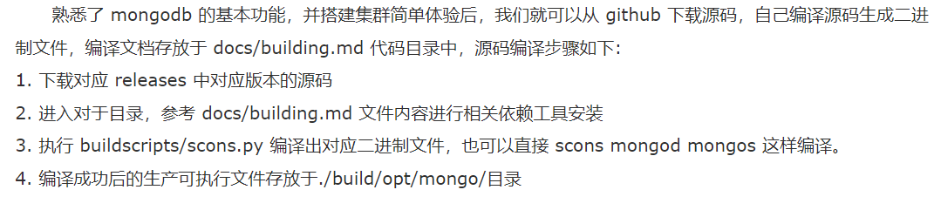
1，基础认识
A，编译打包
编译步骤：
构建文档\mongo-r4.4.6\docs\building.md

Slide 2
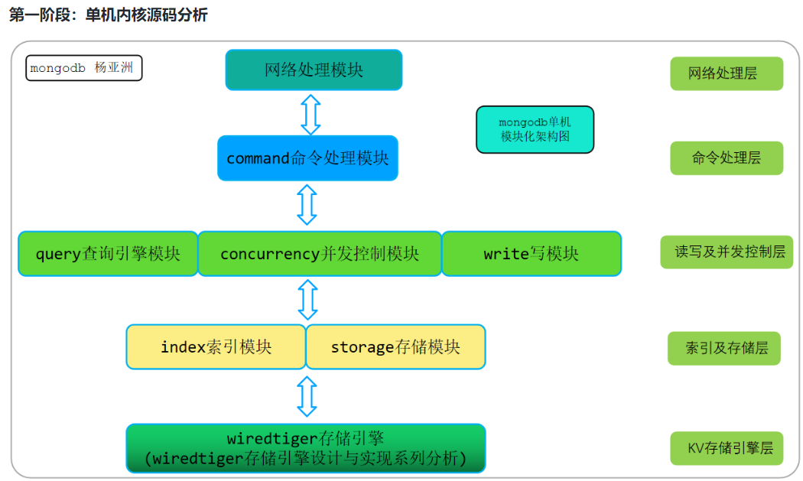
1，基础认识
B，模块目录结构

Slide 3
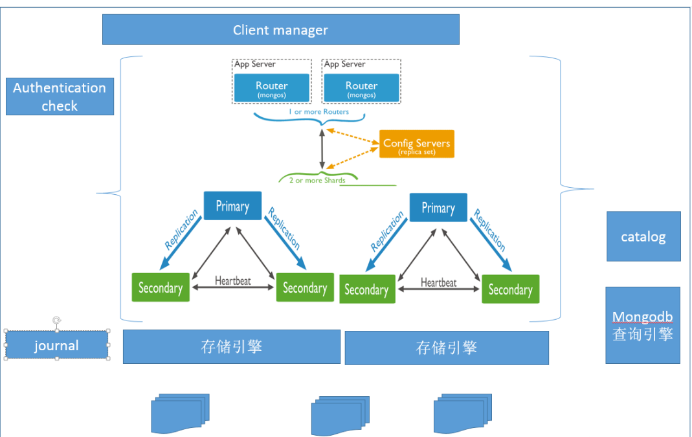
1，基础认识
B，模块目录结构

Slide 4
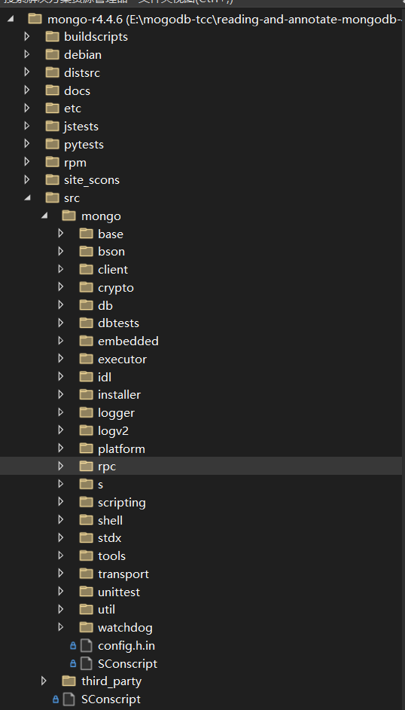
1，基础认识
C，代码入口
mongos 和 mongod 的代码入口分别在 mongoSMain () 和 mongoDbMain ()，从这两个入口就可以一步一步了解 mongodb 服务层代码的整体实现。

Slide 5
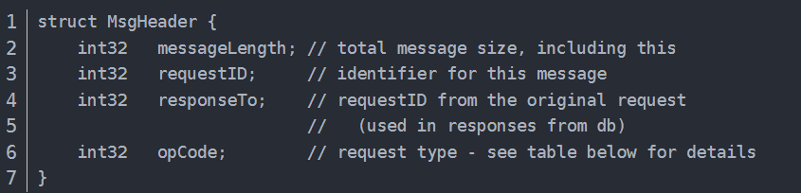
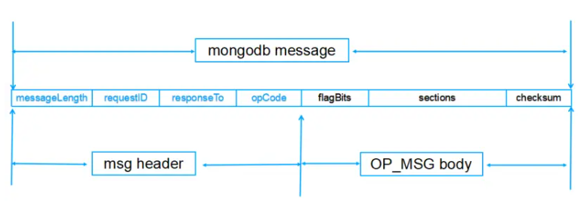
2，代码分析
一条操作的执行过程
MongoDB wire protocol：特殊的client/server 之间的协议，它是一种基于socket的request/response之间的通信协议。用户通过mongo shell或者driver API， 进行创建、删除、更新以及执行管理操作的命令， 都会产生一个Message， 用来表示该操作需要的信息。 每一个消息， 都有一些公共的部分， 被称作MsgHeader， 它分别记录了消息体的长度， 当前消息的requestId， 目的端的database ID， 以及代表操作的类型， 比如创建、删除等。

Slide 6
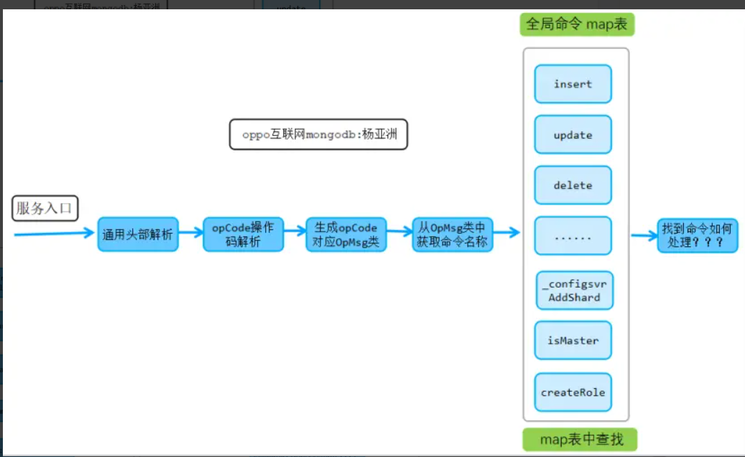
2，代码分析

Slide 7
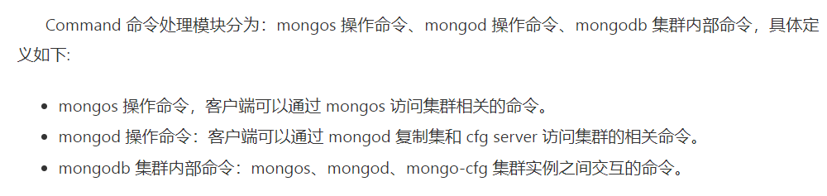
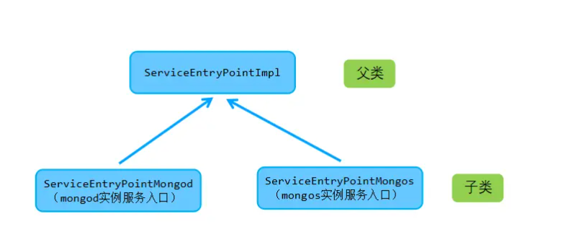
2，代码分析

Slide 8
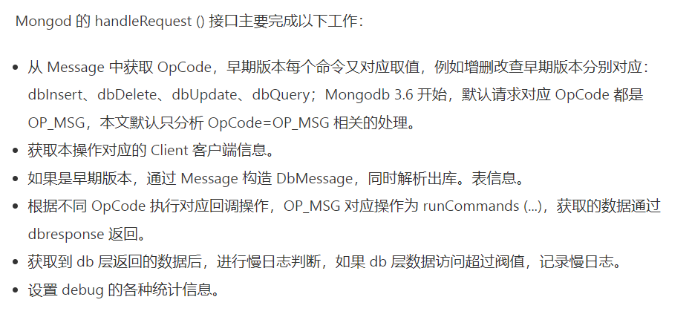
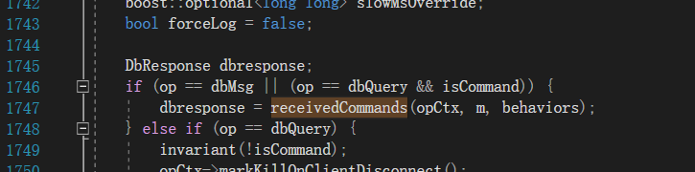
2，代码分析

Slide 9
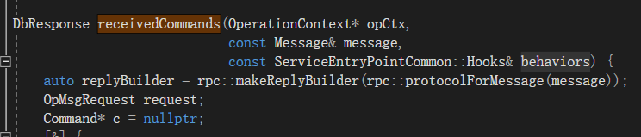
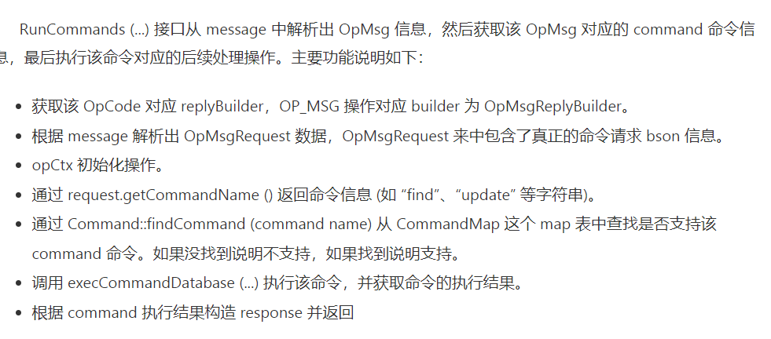
2，代码分析

Slide 10
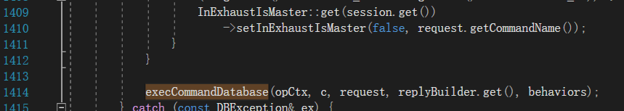
2，代码分析

Slide 11
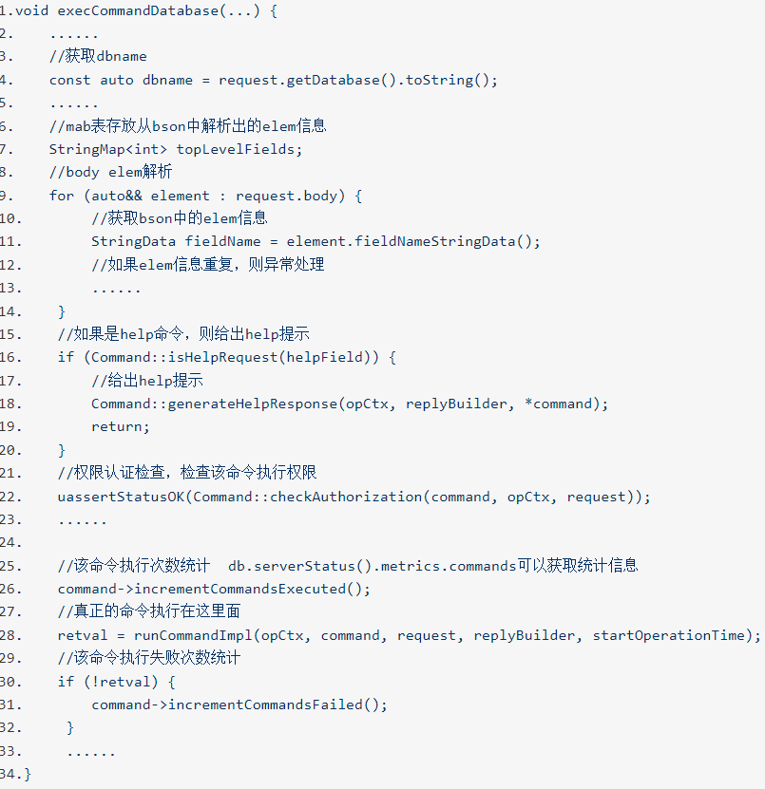
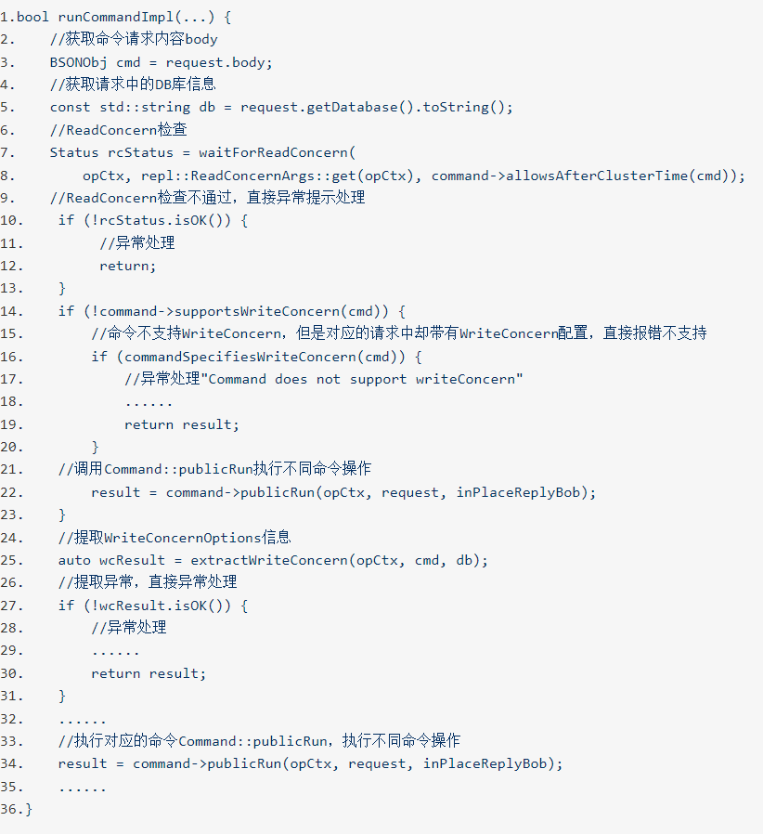
2，代码分析

Slide 12
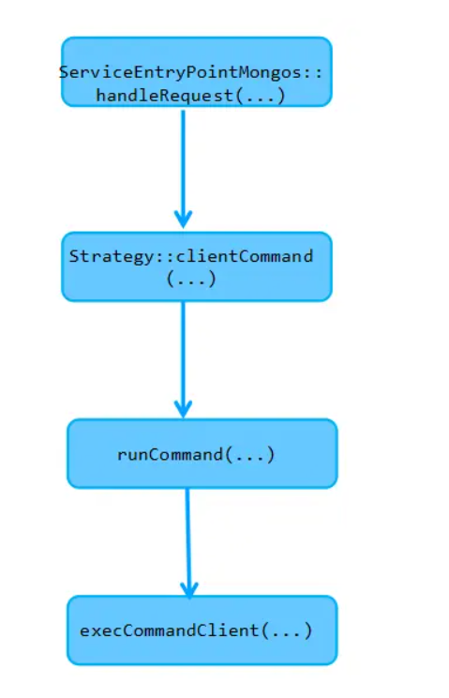
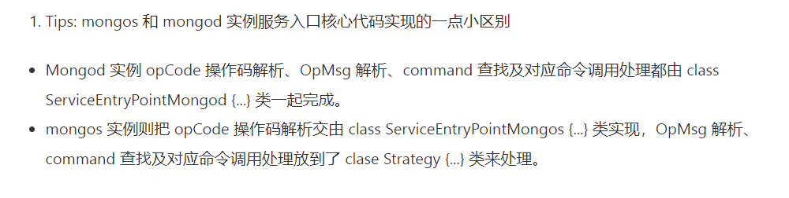
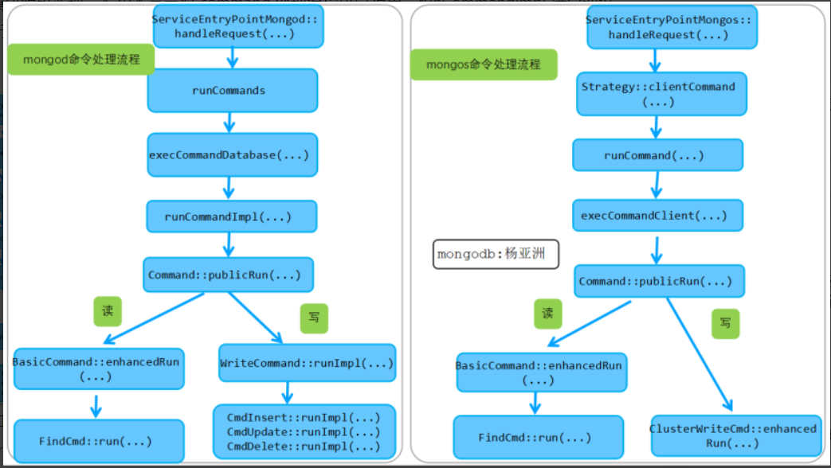
2，代码分析

Slide 13
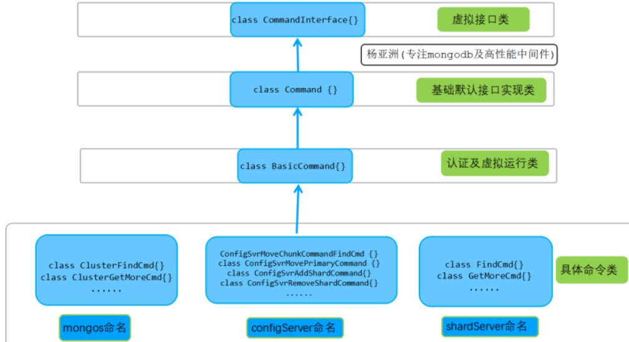
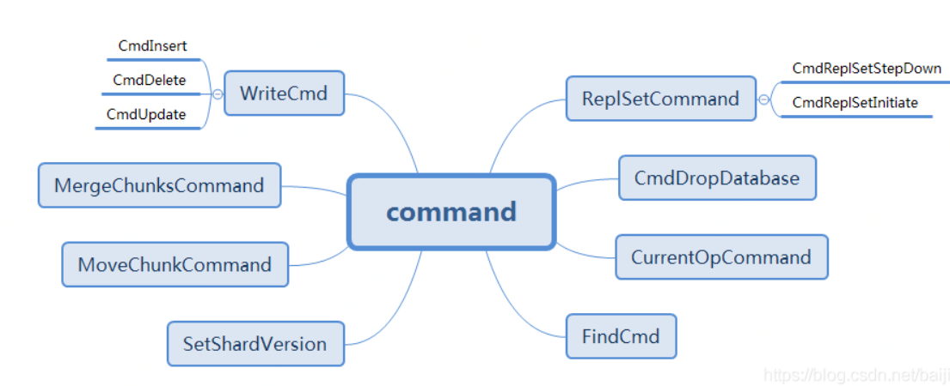
2，代码分析

Slide 14
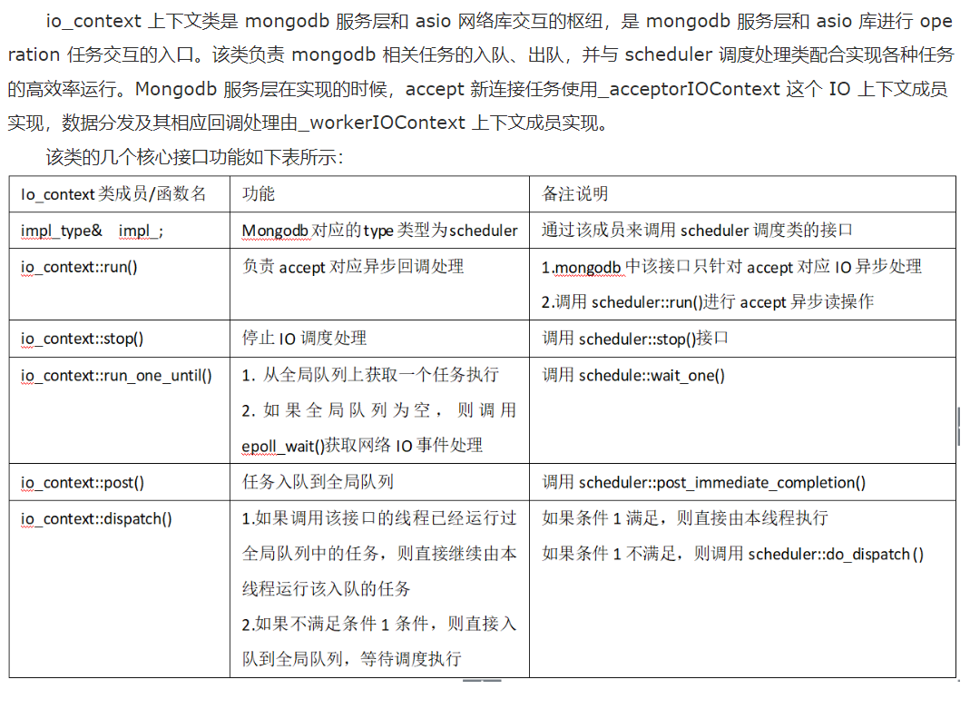
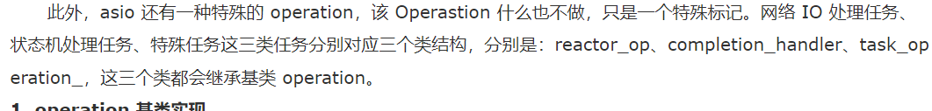
2，asio 网络 IO 库
网络库依赖于 boost 库的部分实现，mongodb 基于 asio 库来实现网络 IO 及定时器处理

Slide 15
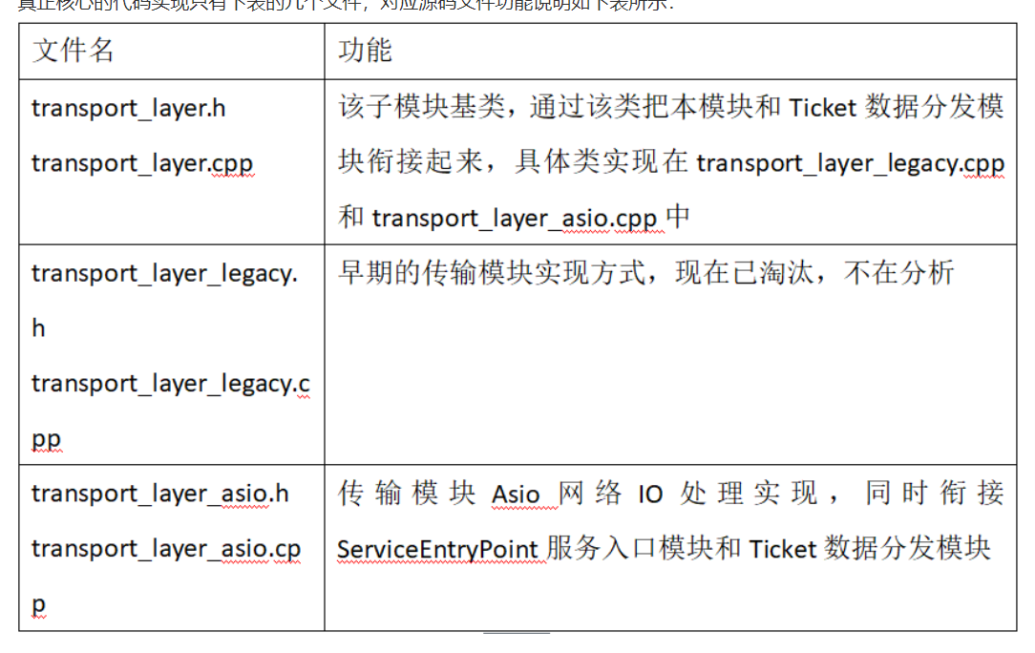
3，transport_layer 套接字处理及传输层管理子模块

Slide 16
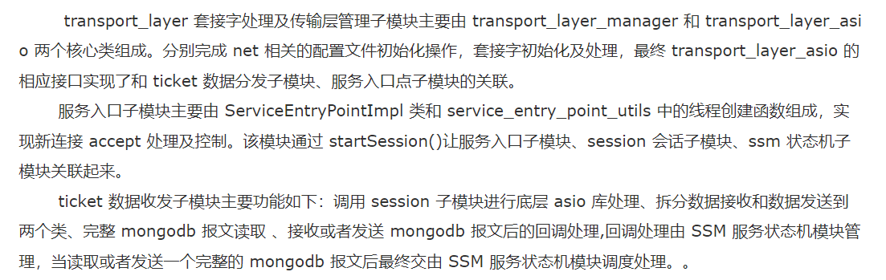
4，Ticket 数据收发子模块

